Slide 1











GESTIÓN DE PROYECTOS
TEMA 07
PLANIFICACIÓN DEL TIEMPO DEL PROYECTO – PARTE 2
Definiciones Básicas
Paso a paso para elaborar cronogramas
Diagramas de Red
Ruta Crítica
Holguras de las actividades
Estrategias de Gestión de Cronogramas: Fast tracking y Crashing

Slide 2
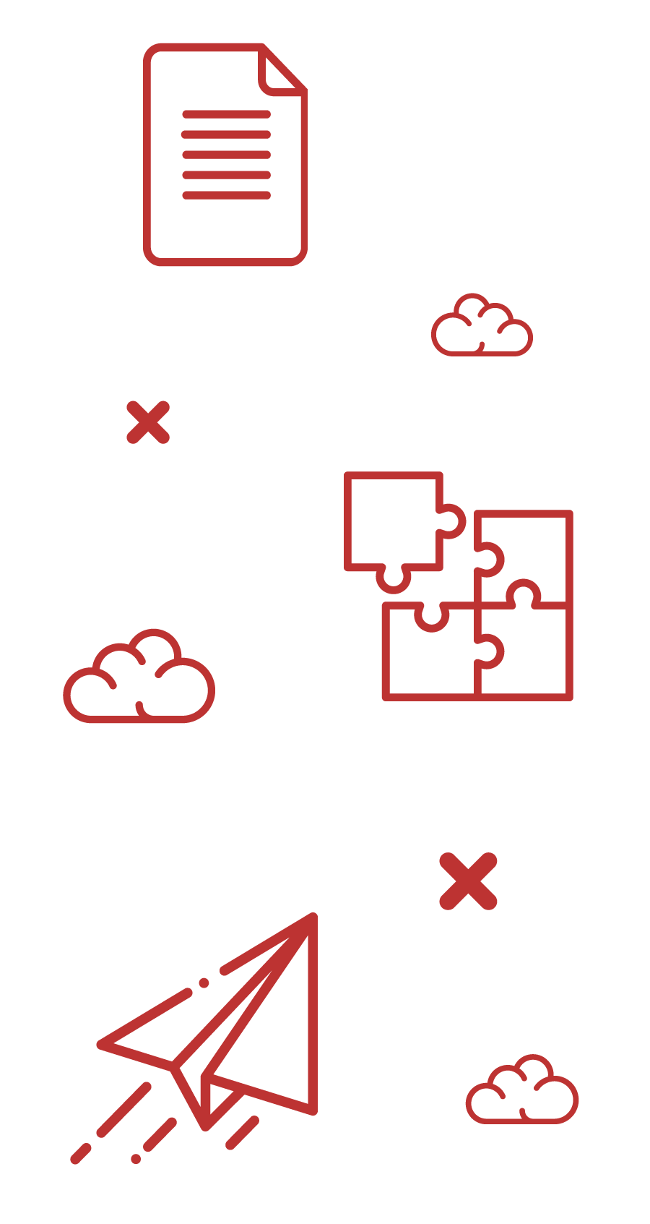


INTRODUCCIÓN
DE LA SESIÓN

Slide 3

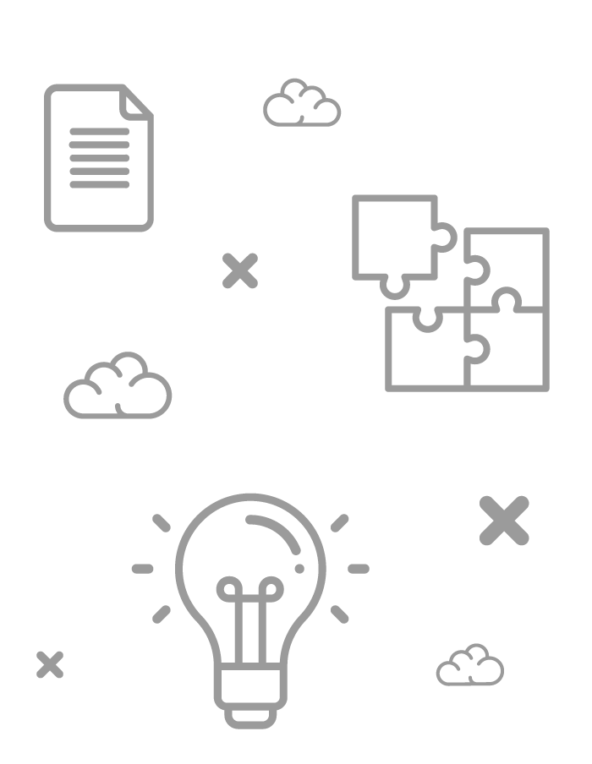
+ INTRODUCCIÓN
En esta sesión:
Aprenderás el paso a paso para elaborar cronogramas de actividades a partir de la EDT del proyecto.
Reconocerás conceptos esenciales de la gestión del cronograma como ruta crítica y holguras.
Entenderás las dos técnicas de comprensión de cronogramas como alternativas para reducir la duración del tiempo total del proyecto.

Slide 4
DEFINICIONES BÁSICAS

Slide 5
+ DEFINICIONES BÁSICAS
Término | Definición
Actividad sucesora | Una actividad sucesora es aquella que depende de la finalización de una o más actividades anteriores, conocidas como actividades predecesoras. Es la actividad que se realiza después de que la actividad predecesora ha sido completada. En la planificación de proyectos, se utilizan para establecer relaciones entre tareas y determinar el orden en el que deben ser ejecutadas.
Actividad predecesora | Una actividad predecesora es una tarea que debe completarse antes de que otra tarea, la actividad sucesora, pueda comenzar. Estas relaciones ayudan a definir la secuencia lógica de trabajo dentro de un proyecto, asegurando que las actividades se realicen en el orden correcto.
Diagrama de Red | Un diagrama de red es una representación gráfica de las actividades de un proyecto y las relaciones entre ellas. Se utiliza para visualizar la secuencia y la dependencia de las tareas, permitiendo a los gestores de proyectos identificar la ruta crítica, las dependencias y posibles cuellos de botella. Los diagramas de red pueden ser en forma de diagramas de flechas (Activity on Arrow) o de nodos (Activity on Node).

Slide 6
+ DEFINICIONES BÁSICAS
Término | Definición
Ruta Crítica | La ruta crítica es la secuencia de actividades que determina la duración total del proyecto. Es la cadena más larga de actividades interdependientes y es crítica porque cualquier retraso en una de estas actividades retrasará la finalización del proyecto. Identificar la ruta crítica es crucial para la gestión del tiempo en un proyecto, ya que permite a los gestores de proyectos enfocarse en las tareas que son vitales para mantener el proyecto en su cronograma.
Nivelación de Recursos | La nivelación de recursos es una técnica de gestión de proyectos utilizada para resolver conflictos de recursos (como personas, equipos o materiales) al ajustar el cronograma del proyecto. Se realiza cuando los recursos disponibles son limitados y no pueden cumplir con las demandas del cronograma original. Esto puede implicar extender la duración de las tareas o retrasar actividades para asegurar que los recursos se utilicen de manera eficiente y sostenible.
Comprensión del Cronograma | La compresión del cronograma es un conjunto de técnicas utilizadas para acortar la duración del proyecto sin cambiar su alcance. Las dos técnicas principales son las siguientes: Fast Tracking y Crashing.

Slide 7
+ DEFINICIONES BÁSICAS
Término | Definición
Fast Tracking | Consiste en realizar tareas en paralelo que normalmente se harían de manera secuencial, con el riesgo de posibles retrabajos.
Crashing | Involucra la asignación de recursos adicionales a actividades en la ruta crítica para reducir su duración, lo que puede aumentar los costos y requerir más recursos.

Slide 8
PASO A PASO PARA ELABORAR CRONOGRAMAS

Slide 9
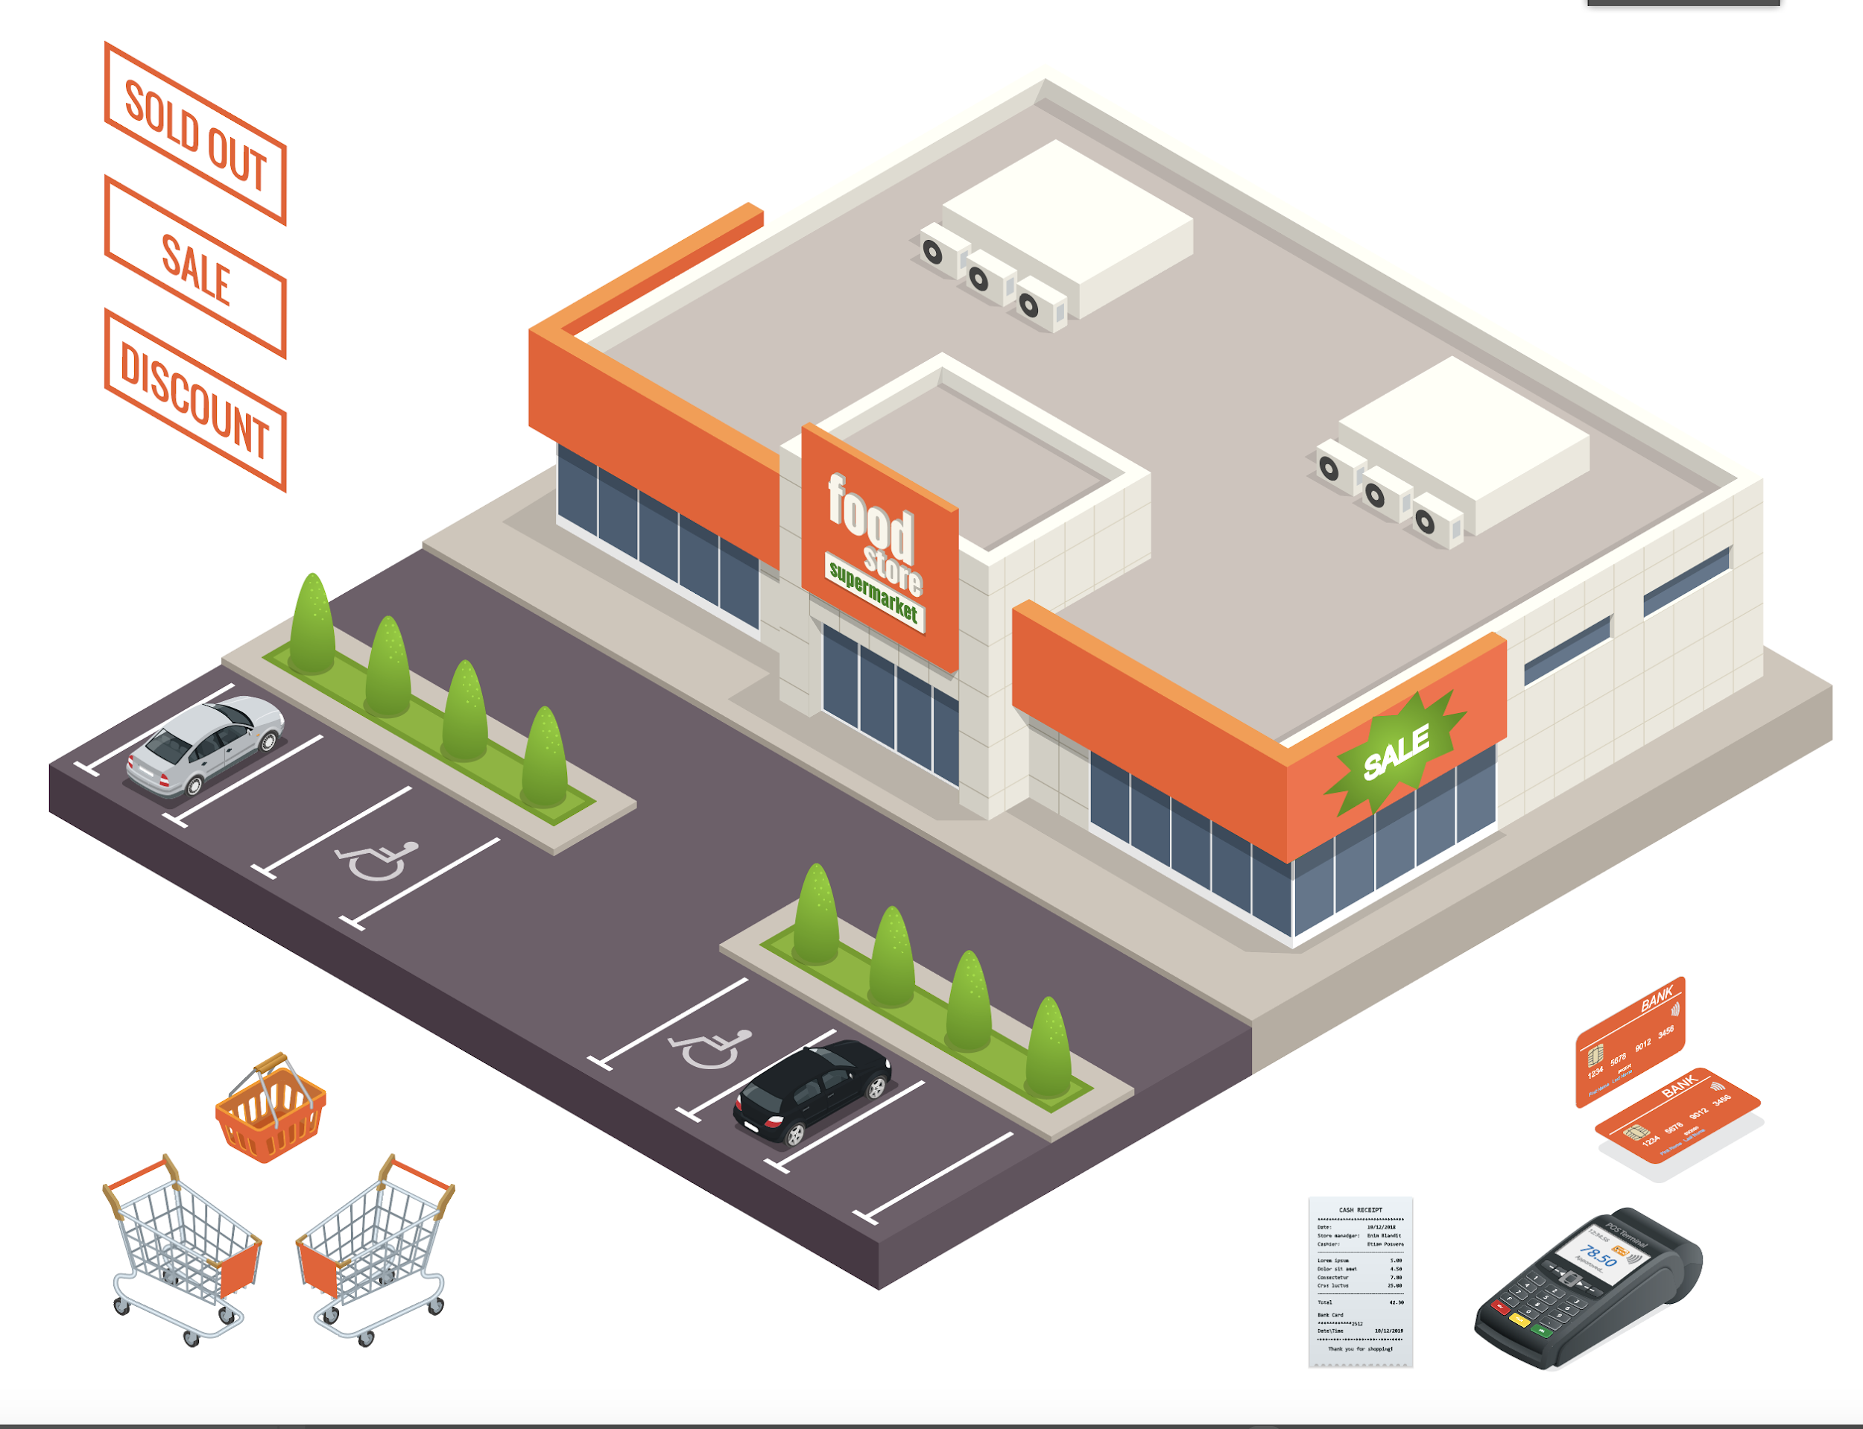
+ PASO A PASO PARA ELABORAR CRONOGRAMAS
PROYECTO
IMPLEMENTACIÓN DE UNA TIENDA COMERCIAL (MINIMARKET)
Paso a paso para elaborar el cronograma de actividades

Slide 10
+ PASO A PASO PARA ELABORAR CRONOGRAMAS
PRERREQUISITOS
Para elaborar cronogramas se debe conocer el alcance del proyecto y con ello de estar definida la lista de entregables que conformarán el resultado final que logra el proyecto.
EDT
Objetivo del Proyecto
Enunciado del Alcance
Lista detallada de Entregables
Diccionario de EDT
En este punto ya se cuenta con los insumos necesarios para iniciar el proceso de elaboración del cronograma.

Slide 11
+ PASO A PASO PARA ELABORAR CRONOGRAMAS
PASOS PARA ELABORAR UN CRONOGRAMA
1. Identificar la lista de actividades
2. Secuenciar las actividades
3. Estimar los recursos para cada actividad
4. Estimar la duración de las actividades
5. Desarrollar el cronograma

Slide 12
+ PASO A PASO PARA ELABORAR CRONOGRAMAS
PASOS PARA ELABORAR UN CRONOGRAMA
1. Identificar la lista de actividades
2. Secuenciar las actividades
3. Estimar los recursos para cada actividad
4. Estimar la duración de las actividades
5. Desarrollar el cronograma

Slide 13
+ PASO A PASO PARA ELABORAR CRONOGRAMAS
1. Identificar la lista de actividades
Objetivo: Desglosar el proyecto en actividades específicas y detalladas.
Actividades: Utilizar una estructura de desglose del trabajo (WBS) para listar todas las tareas y subtareas necesarias.

Slide 14
+ PASO A PASO PARA ELABORAR CRONOGRAMAS
1. Identificar la lista de actividades
El inicio es el EDT del proyecto
Proyecto Nueva Tienda Comercial
Gestión del Proyecto
Evaluación y Adquisición
Diseño
Construcción
Decoración y Acabados
Lanzamiento
1.1. Acta de Constitución
2.1. Terreno
3.1.Maqueta
3.2. Planos
4.1.Tienda
5.1. Acabados
5.2. Decoración
6.1. Publicidad RR. SS.
1.2. Presupuesto
2.2.Documentos Legales
3.2.1. Planos Arquitectura
4.2. Parking
5.1.1. Acabados Interiores
6.2. Evento
1.3. Registro de Riesgos
3.2.2. Planos Electricidad
5.1.2. Acabados Exteriores
Se toman todos los paquetes de trabajo y se llevan a una lista aparte.

Slide 15
+ PASO A PASO PARA ELABORAR CRONOGRAMAS
1. Identificar la lista de actividades
15 Paquetes de trabajo
1.1. Acta de Constitución.
1.2. Presupuesto.
1.3. Registro de Riesgos.
2.1. Terreno.
2.2. Documentos Legales.
3.1. Maqueta.
3.2.1. Planos Arquitectura.
3.2.2. Planos Electricidad.
4.1. Tienda.
4.2. Parking.
5.1.1. Acabados Interiores.
5.1.2. Acabados Exteriores.
5.2. Decoración.
6.1. Publicidad RR. SS.
6.2. Evento.
… Por cada “Paquete de Trabajo” se definen las actividades necesarias para lograr el “Paquete de Trabajo”.

Slide 16
+ PASO A PASO PARA ELABORAR CRONOGRAMAS
1. Identificar la lista de actividades
15 Paquetes de trabajo
1.1. Acta de Constitución.
1.2. Presupuesto.
1.3. Registro de Riesgos.
2.1. Terreno.
2.2. Documentos Legales.
3.1.Maqueta.
3.2.1. Planos Arquitectura.
3.2.2. Planos Electricidad.
4.1. Tienda.
4.2. Parking.
5.1.1. Acabados Interiores.
5.1.2. Acabados Exteriores.
5.2. Decoración.
6.1. Publicidad RR. SS.
6.2. Evento.
1.1. Acta de Constitución.
1.2. Presupuesto.
1.3. Registro de Riesgos.
2.1. Terreno.
2.2. Documentos Legales.
3.1. Maqueta.
A continuación, para efectos prácticos, se seleccionará este grupo de paquetes de trabajo para desarrollar el cronograma de actividades.

Slide 17
+ PASO A PASO PARA ELABORAR CRONOGRAMAS
1. Identificar la lista de actividades
1 | Gestión del Proyecto
 | 1.1. | Acta de Constitución
 |  | 1.1.1 | Elaborar el Acta de Constitución
 |  | 1.1.2 | Presentar al Cliente Acta de Constitución
 | 1.2. | Presupuesto
 |  | 1.2.1. | Determinar los costos
 |  | 1.2.2. | Elaborar Presupuesto Preliminar
 |  | 1.2.3. | Sustentar y aprobar el Presupuesto
 | 1.3. | Registro de Riesgos
 |  | 1.3.1. | Elaborar Registro de Riesgos
 |  | 1.3.2. | Establecer Planes de Respuesta
 |  | 1.3.3. | Presentar al Cliente Registro de Riesgos
2 | Evaluación y Adquisición
 | 2.1. | Terreno
 |  | 2.1.1. | Buscar y elaborar lista de opciones
 |  | 2.1.2. | Cotizar y negociar opciones finalistas
 |  | 2.1.3. | Seleccionar terreno e iniciar trámites
 | 2.2. | Documentos Legales
 |  | 2.2.1. | Elaborar minuta de compra-venta
 |  | 2.2.2. | Inscribir terreno en Registros Públicos
 |  | 2.2.3. | Firmar documentos
 |  | 2.2.4. | Obtener licencia de funcionamiento
3 | Diseño
 | 3.1. | Maqueta
 |  | 3.1.1. | Obtener especificaciones de tienda
 |  | 3.1.2. | Elaborar maqueta (draft)
 |  | 3.1.3. | Revisar, ajustar y aprobar maqueta
Como resultado se tiene la lista de actividades que logran cada paquete de trabajo (entregable) dentro de cada fase.
Fase del Proyecto
Paquete de Trabajo
Actividad

Slide 18
+ PASO A PASO PARA ELABORAR CRONOGRAMAS
PASOS PARA ELABORAR UN CRONOGRAMA
1. Identificar la lista de actividades
2. Secuenciar las actividades
3. Estimar los recursos para cada actividad
4. Estimar la duración de las actividades
5. Desarrollar el cronograma

Slide 19
+ PASO A PASO PARA ELABORAR CRONOGRAMAS
2. Secuenciar las actividades
Objetivo: Determinar el orden en que deben ejecutarse las actividades.
Actividades:
Identificar actividades predecesoras y sucesoras.
Usar técnicas como el diagrama de red o el diagrama de precedencias para establecer las relaciones lógicas entre las actividades (por ejemplo, Fin a Inicio, Inicio a Inicio, etc.).
Nota: En la siguiente sección se revisará lo referido a diagramas de red.

Slide 20
+ PASO A PASO PARA ELABORAR CRONOGRAMAS
2. Secuenciar las actividades
1 | Gestión del Proyecto |  |  | Duración | Recurso | Predecesora
 | 1.1. | Acta de Constitución
 |  | 1.1.1 | Elaborar el Acta de Constitución
 |  | 1.1.2 | Presentar al Cliente Acta de Constitución |  |  | 1.1.1.
 | 1.2. | Presupuesto
 |  | 1.2.1. | Determinar los costos |  |  | 1.1.
 |  | 1.2.2. | Elaborar Presupuesto Preliminar |  |  | 1.2.1.
 |  | 1.2.3. | Sustentar y aprobar el Presupuesto |  |  | 1.2.2.
 | 1.3. | Registro de Riesgos
 |  | 1.3.1. | Elaborar Registro de Riesgos |  |  | 1.2.
 |  | 1.3.2. | Establecer Planes de Respuesta |  |  | 1.3.1.
 |  | 1.3.3. | Presentar al Cliente Registro de Riesgos |  |  | 1.3.2.
2 | Evaluación y Adquisición
 | 2.1. | Terreno
 |  | 2.1.1. | Buscar y elaborar lista de opciones |  |  | 1.3.
 |  | 2.1.2. | Cotizar y negociar opciones finalistas |  |  | 2.1.1.
 |  | 2.1.3. | Seleccionar terreno e iniciar trámites |  |  | 2.1.2.
 | 2.2. | Documentos Legales
 |  | 2.2.1. | Elaborar minuta de compra-venta |  |  | 2.1.
 |  | 2.2.2. | Inscribir terreno en Registros Públicos |  |  | 2.2.1.
 |  | 2.2.3. | Firmar documentos |  |  | 2.2.2.
 |  | 2.2.4. | Obtener licencia de funcionamiento |  |  | 2.2.3.
3 | Diseño
 | 3.1. | Maqueta
 |  | 3.1.1. | Obtener especificaciones de tienda |  |  | 2.2.
 |  | 3.1.2. | Elaborar maqueta (draft) |  |  | 3.1.1.
 |  | 3.1.3. | Revisar, ajustar y aprobar maqueta |  |  | 3.1.2.
“Para iniciar la actividad 1.3.2. primero debe terminar la actividad 1.3.1”

Slide 21
+ PASO A PASO PARA ELABORAR CRONOGRAMAS
PASOS PARA ELABORAR UN CRONOGRAMA
1. Identificar la lista de actividades
2. Secuenciar las actividades
3. Estimar los recursos para cada actividad
4. Estimar la duración de las actividades
5. Desarrollar el cronograma

Slide 22
+ PASO A PASO PARA ELABORAR CRONOGRAMAS
3. Estimar los recursos para cada actividad
Objetivo: Determinar qué recursos (humanos, materiales, etc.) serán necesarios para completar cada actividad.
Actividades: Asignar recursos y estimar la cantidad de trabajo necesaria para cada tarea.

Slide 23
+ PASO A PASO PARA ELABORAR CRONOGRAMAS
3. Estimar los recursos para cada actividad
1 | Gestión del Proyecto |  |  | Duración | Recurso | Predecesora
 | 1.1. | Acta de Constitución
 |  | 1.1.1 | Elaborar el Acta de Constitución |  | J.Proyecto
 |  | 1.1.2 | Presentar al Cliente Acta de Constitución |  | J.Proyecto | 1.1.1.
 | 1.2. | Presupuesto
 |  | 1.2.1. | Determinar los costos |  | J.Proyecto | 1.1.
 |  | 1.2.2. | Elaborar Presupuesto Preliminar |  | J.Proyecto | 1.2.1.
 |  | 1.2.3. | Sustentar y aprobar el Presupuesto |  | J.Proyecto | 1.2.2.
 | 1.3. | Registro de Riesgos
 |  | 1.3.1. | Elaborar Registro de Riesgos |  | J.Proyecto | 1.2.
 |  | 1.3.2. | Establecer Planes de Respuesta |  | J.Proyecto | 1.3.1.
 |  | 1.3.3. | Presentar al Cliente Registro de Riesgos |  | J.Proyecto | 1.3.2.
2 | Evaluación y Adquisición
 | 2.1. | Terreno
 |  | 2.1.1. | Buscar y elaborar lista de opciones |  | R.Vargas | 1.3.
 |  | 2.1.2. | Cotizar y negociar opciones finalistas |  | R.Vargas | 2.1.1.
 |  | 2.1.3. | Seleccionar terreno e iniciar trámites |  | R.Vargas | 2.1.2.
 | 2.2. | Documentos Legales
 |  | 2.2.1. | Elaborar minuta de compra-venta |  | L. Díaz | 2.1.
 |  | 2.2.2. | Inscribir terreno en Registros Públicos |  | L. Díaz | 2.2.1.
 |  | 2.2.3. | Firmar documentos |  | L. Díaz | 2.2.2.
 |  | 2.2.4. | Obtener licencia de funcionamiento |  | L. Díaz | 2.2.3.
3 | Diseño
 | 3.1. | Maqueta
 |  | 3.1.1. | Obtener especificaciones de tienda |  | J. Pérez | 2.2.
 |  | 3.1.2. | Elaborar maqueta (draft) |  | J. Pérez | 3.1.1.
 |  | 3.1.3. | Revisar, ajustar y aprobar maqueta |  | J. Pérez | 3.1.2.
Puede consignarse el rol o el nombre específico de la persona a cargo de la actividad.

Slide 24
+ PASO A PASO PARA ELABORAR CRONOGRAMAS
PASOS PARA ELABORAR UN CRONOGRAMA
1. Identificar la lista de actividades
2. Secuenciar las actividades
3. Estimar los recursos para cada actividad
4. Estimar la duración de las actividades
5. Desarrollar el cronograma

Slide 25
+ PASO A PASO PARA ELABORAR CRONOGRAMAS
4. Estimar la duración de las actividades
Objetivo: Calcular el tiempo que tomará completar cada actividad.
Actividades:
Considerar la disponibilidad de recursos.
Estimar la duración con base en experiencias anteriores, opinión de expertos o técnicas de estimación como PERT o Delphi.

Slide 26
+ PASO A PASO PARA ELABORAR CRONOGRAMAS
4. Estimar la duración de las actividades
1 | Gestión del Proyecto |  |  | Duración | Recurso | Predecesora
 | 1.1. | Acta de Constitución
 |  | 1.1.1 | Elaborar el Acta de Constitución | 2d | J.Proyecto
 |  | 1.1.2 | Presentar al Cliente Acta de Constitución | 1d | J.Proyecto | 1.1.1.
 | 1.2. | Presupuesto
 |  | 1.2.1. | Determinar los costos | 3d | J.Proyecto | 1.1.
 |  | 1.2.2. | Elaborar Presupuesto Preliminar | 2d | J.Proyecto | 1.2.1.
 |  | 1.2.3. | Sustentar y aprobar el Presupuesto | 2d | J.Proyecto | 1.2.2.
 | 1.3. | Registro de Riesgos
 |  | 1.3.1. | Elaborar Registro de Riesgos | 2d | J.Proyecto | 1.2.
 |  | 1.3.2. | Establecer Planes de Respuesta | 2d | J.Proyecto | 1.3.1.
 |  | 1.3.3. | Presentar al Cliente Registro de Riesgos | 1d | J.Proyecto | 1.3.2.
2 | Evaluación y Adquisición
 | 2.1. | Terreno
 |  | 2.1.1. | Buscar y elaborar lista de opciones | 10d | R.Vargas | 1.3.
 |  | 2.1.2. | Cotizar y negociar opciones finalistas | 5d | R.Vargas | 2.1.1.
 |  | 2.1.3. | Seleccionar terreno e iniciar trámites | 2d | R.Vargas | 2.1.2.
 | 2.2. | Documentos Legales
 |  | 2.2.1. | Elaborar minuta de compra-venta | 5d | L. Díaz | 2.1.
 |  | 2.2.2. | Inscribir terreno en Registros Públicos | 12d | L. Díaz | 2.2.1.
 |  | 2.2.3. | Firmar documentos | 3d | L. Díaz | 2.2.2.
 |  | 2.2.4. | Obtener licencia de funcionamiento | 5d | L. Díaz | 2.2.3.
3 | Diseño
 | 3.1. | Maqueta
 |  | 3.1.1. | Obtener especificaciones de tienda | 2d | J. Pérez | 2.2.
 |  | 3.1.2. | Elaborar maqueta (draft) | 5d | J. Pérez | 3.1.1.
 |  | 3.1.3. | Revisar, ajustar y aprobar maqueta | 1d | J. Pérez | 3.1.2.
Se estima la duración de cada actividad de forma independiente.
Se pueden utilizar 4 técnicas:
Estimación Análoga
Estimación Paramétrica
Juicio de Expertos
Estimación basada en 3 valores (PERT)

Slide 27
+ PASO A PASO PARA ELABORAR CRONOGRAMAS
PASOS PARA ELABORAR UN CRONOGRAMA
1. Identificar la lista de actividades
2. Secuenciar las actividades
3. Estimar los recursos para cada actividad
4. Estimar la duración de las actividades
5. Desarrollar el cronograma

Slide 28
+ PASO A PASO PARA ELABORAR CRONOGRAMAS
5. Desarrollar el cronograma
Objetivo: Consolidar toda la información y asignar fechas del proyecto basada en las secuencias y duraciones de las actividades.
Actividades:
Usar herramientas de gestión de proyectos como MS Project, Primavera o diagramas de Gantt para construir el cronograma.
Identificar la ruta crítica para determinar el tiempo mínimo necesario para completar el proyecto.
Aplicar técnicas de nivelación de recursos y compresión del cronograma si es necesario.

Slide 29
+ PASO A PASO PARA ELABORAR CRONOGRAMAS
5. Desarrollar el cronograma
1 | Gestión del Proyecto |  |  | Duración | % Avance | F. Inicio Plan | F. Fin Plan | F.Inicio Real | F.Fin Real | Responsable | Predecesoras
 | 1.1. | Acta de Constitución
 |  | 1.1.1 | Elaborar el Acta de Constitución | 2d | 0% | 15/10/2024 | 16/10/2024 |  |  | J.Proyecto
 |  | 1.1.2 | Presentar al Cliente Acta de Constitución | 1d | 0% | 17/10/2024 | 17/10/2024 |  |  | J.Proyecto | 1.1.1.
 | 1.2. | Presupuesto
 |  | 1.2.1. | Determinar los costos | 3d | 0% | 17/10/2024 | 19/10/2024 |  |  | J.Proyecto | 1.1.
 |  | 1.2.2. | Elaborar Presupuesto Preliminar | 2d | 0% | 20/10/2024 | 21/10/2024 |  |  | J.Proyecto | 1.2.1.
 |  | 1.2.3. | Sustentar y aprobar el Presupuesto | 2d | 0% | 22/10/2024 | 23/10/2024 |  |  | J.Proyecto | 1.2.2.
 | 1.3. | Registro de Riesgos
 |  | 1.3.1. | Elaborar Registro de Riesgos | 2d | 0% | 24/10/2024 | 25/10/2024 |  |  | J.Proyecto | 1.2.
 |  | 1.3.2. | Establecer Planes de Respuesta | 2d | 0% | 26/10/2024 | 27/10/2024 |  |  | J.Proyecto | 1.3.1.
 |  | 1.3.3. | Presentar al Cliente Registro de Riesgos | 1d | 0% | 28/10/2024 | 28/10/2024 |  |  | J.Proyecto | 1.3.2.
2 | Evaluación y Adquisición
 | 2.1. | Terreno
 |  | 2.1.1. | Buscar y elaborar lista de opciones | 10d | 0% | 29/10/2024 | 7/11/2024 |  |  | R.Vargas | 1.3.
 |  | 2.1.2. | Cotizar y negociar opciones finalistas | 5d | 0% | 8/11/2024 | 12/11/2024 |  |  | R.Vargas | 2.1.1.
 |  | 2.1.3. | Seleccionar terreno e iniciar trámites | 2d | 0% | 13/11/2024 | 14/11/224 |  |  | R.Vargas | 2.1.2.
 | 2.2. | Documentos Legales
 |  | 2.2.1. | Elaborar minuta de compra-venta | 5d | 0% | 15/11/2024 | 19/11/2024 |  |  | L. Díaz | 2.1.
 |  | 2.2.2. | Inscribir terreno en Registros Públicos | 12d | 0% | 20/11/2024 | 1/12/2024 |  |  | L. Díaz | 2.2.1.
 |  | 2.2.3. | Firmar documentos | 3d | 0% | 2/12/2024 | 4/12/2024 |  |  | L. Díaz | 2.2.2.
 |  | 2.2.4. | Obtener licencia de funcionamiento | 5d | 0% | 5/12/2024 | 9/12/2024 |  |  | L. Díaz | 2.2.3.
3 | Diseño
 | 3.1. | Maqueta
 |  | 3.1.1. | Obtener especificaciones de tienda | 2d | 0% | 10/12/2024 | 11/12/2024 |  |  | J. Pérez | 2.2.
 |  | 3.1.2. | Elaborar maqueta (draft) | 5d | 0% | 12/12/2024 | 16/12/2024 |  |  | J. Pérez | 3.1.1.
 |  | 3.1.3. | Revisar, ajustar y aprobar maqueta | 1d | 0% | 17/12/2024 | 17/12/2024 |  |  | J. Pérez | 3.1.2.

Slide 30
DIAGRAMAS DE RED

Slide 31
+ DIAGRAMAS DE RED
Diagrama de Red. Se dibuja de izquierda a derecha comenzando por el nodo “Inicio” y luego conectando con flechas las actividades que se ejecutan una a continuación de otras. En un diagrama de red, cada actividad se llama “nodo” y encima del nodo se coloca la duración de la actividad (en días, horas o semanas). Luego de la última actividad se coloca el nodo “Fin”.
Por ejemplo, si se toma en cuenta el siguiente cronograma de actividades (simplificado) del Proyecto ABC
Actividad | Duración (Días) | Predecesora
A | 6 | Inicio
B | 8 | Inicio
C | 4 | A
D | 7 | A
E | 10 | B
F | 5 | C,E
G | 9 | D,E,F
H | 10 | G
4d
Diagrama de Red del Proyecto ABC
C
6d
9d
A
7d
G
D
Ini
H
Fin
8d
10d
F
10d
B
E
5d

Slide 32
+ DIAGRAMAS DE RED
Actividad | Duración (Días) | Predecesora
A | 6 | Inicio
B | 8 | Inicio
C | 4 | A
D | 7 | A
E | 10 | B
F | 5 | C,E
G | 9 | D,E,F
H | 10 | G
1
Duraciones Planificadas de las Actividades del Proyectos
Duraciones Planificadas de las Actividades del Proyecto
Duraciones Planificadas de las Actividades del Proyectos
3
Actividades con Holgura diferente de cero días
Actividades con Holgura diferente de cero días
4d
C
4
Actividad “G” precede a la Actividad “H”
Actividades con Holgura diferente de cero días
6d
9d
A
7d
G
D
Ini
H
Fin
8d
10d
F
10d
B
E
5d
2
3
Porcentaje de Avance de la Actividad
Porcentaje de Avance de la Actividad
Ruta Crítica del Proyecto y Duración Total del Proyecto
Actividades con Holgura diferente de cero días
Actividades sin Holgura

Slide 33
+ DIAGRAMAS DE RED
Actividad | Duración (Días) | Predecesora
A | 6 | Inicio
B | 8 | Inicio
C | 4 | A
D | 7 | A
E | 10 | B
F | 5 | C,E
G | 9 | D,E,F
H | 10 | G
DIAGRAMA DE RED DE UN PROYECTO
Ejemplo
Actividad Duración F. Inicio F. Fin
Actividad C 4 días 15/5/17 18/5/17
Recuerden que se cuenta el mismo día 15 por eso termina el 18 de mayo
1
Duraciones Planificadas de las Actividades del Proyectos
Duraciones Planificadas de las Actividades del Proyectos
4d
C
6d
9d
A
7d
G
D
Ini
H
Fin
8d
10d
F
10d
B
E
5d

Slide 34
+ DIAGRAMAS DE RED
Duración Total del Proyecto
Para hallar la duración total del proyecto se toma la ruta más larga de todas las posibles rutas que se pueden trazar desde el nodo “Inicio” hasta el nodo “Fin”. Por ejemplo, en este caso:
Ruta 1: Inicio-A-C-F-G-H-Fin = 34 días
Ruta 2: Inicio-A-D-G-H-Fin = 32 días
Ruta 3: Inicio-B-E-G-H-Fin = 37 días
Ruta 4: Inicio-B-E-F-G-H-Fin = 42 días ← la ruta más larga de todas las posibles!!!!
Por lo tanto, la duración total del proyecto es 42 días.
Nota: Es erróneo pensar que la duración total del proyecto es simplemente sumar de forma vertical las respectivas duraciones de todas las actividades pues siempre habrá actividades que se ejecuten en paralelo.
4d
C
6d
9d
A
7d
G
D
Ini
H
Fin
8d
10d
F
10d
B
E
5d

Slide 35
RUTA CRÍTICA

Slide 36
+ RUTA CRÍTICA
Ruta crítica del Proyecto. La ruta crítica del proyecto la constituye precisamente la ruta que fue identificada como la más larga de todo el proyecto. En este caso la ruta crítica es: INICIO-B-E-F-G-H-FIN. Esta ruta se remarca sobre todas las demás para poder identificarla con claridad. Reconocer cuál es la ruta crítica es clave para la gestión de los tiempos del proyecto porque contiene actividades que no pueden retrasarse o consumir más tiempo porque de ser así impactaría en la duración total del proyecto. Por ejemplo, si en la Ejecución la actividad E toma 12 días entonces la duración total ya no sería 42 días sino 44 días.
4d
C
6d
9d
A
7d
G
D
Ini
H
Fin
8d
10d
F
10d
B
E
5d
Porcentaje de Avance de la Actividad
Porcentaje de Avance de la Actividad
Ruta Crítica del Proyecto y Duración Total del Proyecto

Slide 37
HOLGURAS DE LAS ACTIVIDADES

Slide 38
+ HOLGURAS DE LAS ACTIVIDADES
Actividad | Duración (Días) | Predecesora
A | 6 | Inicio
B | 8 | Inicio
C | 4 | A
D | 7 | A
E | 10 | B
F | 5 | C,E
G | 9 | D,E,F
H | 10 | G
CONCEPTO DE HOLGURA
Holgura en Gestión de Proyectos es el tiempo adicional o tiempo extra (en días u horas) que puede tener una actividad (no siempre tiene) y que si se utiliza este tiempo extra no afecta la duración total del proyecto. Si una actividad tiene holgura entonces puede tener 2 posibles usos:
Holgura para retrasar el inicio de una actividad. En este caso, por ejemplo, como la actividad C tiene una holgura de 2 días, entonces puede comenzar el 16 de mayo o incluso el 17 de mayo y el proyecto sigue durando 42 días, o
Holgura para utilizarlo como tiempo total de la actividad. En este caso, por ejemplo, la actividad C está planificada que dure 4 días, pero podría usar su holgura y durar hasta 5 ó 6 días y no afecta la duración total del proyecto.
Ejemplo
Actividad Duración F. Inicio F. Fin
Actividad C 4 días 15/5/24 18/5/24
Duración Total del Proyecto: 42 días
4d
H_{C} = 2 días
C
6d
9d
A
7d
G
D
Ini
H
Fin
8d
H_{D} = 3 días
10d
F
10d
B
E
5d
H_{F} = 0 días

Slide 39
+ HOLGURAS DE LAS ACTIVIDADES
(a) Actividades con Holgura
Todo proyecto tiene actividades con holgura y son aquellas actividades que no caen sobre la ruta crítica. Por ejemplo, en este caso, las actividades A, C, D y G tienen algo de holgura.
3
Actividades con Holgura diferente de cero días
Actividades con Holgura diferente de cero días
4d
C
6d
9d
A
7d
G
D
Ini
H
Fin
8d
10d
F
10d
B
E
5d
(b) Actividades sin Holgura
Una vez identificada la ruta crítica del proyecto se puede identificar con claridad cuáles actividades NO tienen holgura. Por ejemplo, en este caso, las actividades B, E, F, G y H no tienen holgura o lo que es lo mismo, tienen holgura de cero días.
3
Actividades con Holgura diferente de cero días
Actividades sin Holgura

Slide 40
+ HOLGURAS DE LAS ACTIVIDADES
Aplicación práctica de las Holguras en los Proyectos
Si la persona responsable de la actividad F, que está sobre la ruta crítica y no tiene holgura y por lo tanto no puede retrasarse o durar más de los 5 días que están planificados, informa anticipadamente que estimó mal la actividad y no va a durar 5 días sino 6 días. Entonces se produce el problema que el proyecto se extienda 1 día más. Esto se podría evitar si la actividad D “presta” un recurso para aliviar a la actividad F y asegurar que se cumpla en 5 días. Seguramente la actividad D se verá impactada, pero hará uso de su holgura y al final el proyecto no se retrasará.
4d
C
6d
9d
A
7d
G
D
Ini
H
Fin
8d
10d
F
10d
B
E
5d
Uso responsable de las Holguras
El jefe o líder de proyecto es el único autorizado para usar una holgura de cualquier actividad. En ese sentido, todo el equipo de proyecto aún cuando conozca que ciertas actividades tienen holgura no deben usarlas sino procurar que se cumpla la duración planificada de los proyectos.

Slide 41
ESTRATEGIAS DE GESTIÓN DE CRONOGRAMAS

Slide 42
+ ESTRATEGIAS DE GESTIÓN DE CRONOGRAMAS: FAST TRACKING Y CRASHING
FAST TRACKING
Consiste en realizar tareas en paralelo que normalmente se harían de manera secuencial, con el riesgo de posibles retrabajos.
4d
4d
Actividad 1
Actividad 1
3d
3d
Riesgos
Actividad 2
Actividad 2
7d
6d
Antes del Fast Tracking
(Actividades en estricta secuencia)
Después del Fast Tracking
(Actividades en paralelo, en este caso el 4to día de la actividad 1 está en paralelo a la actividad 2)

Slide 43
+ ESTRATEGIAS DE GESTIÓN DE CRONOGRAMAS: FAST TRACKING Y CRASHING
FAST TRACKING
ANTES DEL FAST TRACKING
Se puede iniciar la programación 1 día antes aunque no haya culminado aún el diseño.
PROYECTO – CREACIÓN DE SITIO WEB
Nombre de tarea | Duración | Avance % | Inicio Planificado | Fin Planificado | Inicio Real | Fin Real | Recursos | Predecesoras
A1 Hacer análisis | 3d | 0% | 11/07/2024 | 13/07/2024 |  |  | Analista
A2 Hacer diseño | 2d | 0% | 14/07/2024 | 15/07/2024 |  |  | Diseñador | A1
A3 Hacer programación | 2d | 0% | 16/07/2024 | 17/07/2024 |  |  | Programador | A2
A4 Hacer pruebas | 4d | 0% | 18/07/2024 | 21/07/2024 |  |  | Tester | A3
A1
3 días, Analista
A2
2 días, Diseñador
A3
2 días, Programador
A4
4 días, Tester
Línea de Tiempo
Duración del Proyecto – 11 días

Slide 44
+ ESTRATEGIAS DE GESTIÓN DE CRONOGRAMAS: FAST TRACKING Y CRASHING
FAST TRACKING
LUEGO DEL FAST TRACKING
PROYECTO – CREACIÓN DE SITIO WEB
Nombre de tarea | Duración | Avance % | Inicio Planificado | Fin Planificado | Inicio Real | Fin Real | Recursos | Predecesoras
A1 Hacer análisis | 3d | 0% | 11/07/2024 | 13/07/2024 |  |  | Analista
A2 Hacer diseño | 2d | 0% | 14/07/2024 | 15/07/2024 |  |  | Diseñador | A1
A3 Hacer programación | 2d | 0% | 15/07/2024 | 16/07/2024 |  |  | Programador | A1+1d
A4 Hacer pruebas | 4d | 0% | 17/07/2024 | 20/07/2024 |  |  | Tester | A3
A1
3 días, Analista
A2
2 días, Diseñador
A3
2 días, Programador
A4
4 días, Tester
Línea de Tiempo
Duración del Proyecto – 10 días

Slide 45
+ ESTRATEGIAS DE GESTIÓN DE CRONOGRAMAS: FAST TRACKING Y CRASHING
CRASHING (INTENSIFICAR)
Involucra la asignación de recursos adicionales a las actividades en la ruta crítica para reducir su duración, lo que puede aumentar los costos y requerir más recursos.
4d
3d
Actividad 1
Actividad 1
1 recurso
3d
2 recursos
2d
Actividad 2
Actividad 2
Costos
2 recursos
3 recursos
7d
5d
Antes del Crashing
(Cantidad de recursos originalmente planificados)
Después del Crashing
(Asignación adicional de recursos)

Slide 46
+ ESTRATEGIAS DE GESTIÓN DE CRONOGRAMAS: FAST TRACKING Y CRASHING
CRASHING (INTENSIFICAR)
ANTES DEL CRASHING
Se ha identificado la oportunidad de acelerar las actividades de “análisis” y “diseño” para recortar la duración total del proyecto y para ello se deben agregar recursos a esas actividades.
PROYECTO – CREACIÓN DE SITIO WEB
Nombre de tarea | Duración | Avance % | Inicio Planificado | Fin Planificado | Inicio Real | Fin Real | Recursos | Predecesoras
A1 Hacer análisis | 3d | 0% | 11/07/2024 | 13/07/2024 |  |  | Analista
A2 Hacer diseño | 2d | 0% | 14/07/2024 | 15/07/2024 |  |  | Diseñador | A1
A3 Hacer programación | 2d | 0% | 16/07/2024 | 17/07/2024 |  |  | Programador | A2
A4 Hacer pruebas | 4d | 0% | 18/07/2024 | 21/07/2024 |  |  | Tester | A3
A1
3 días, Analista
A2
2 días, Diseñador
A3
2 días, Programador
A4
4 días, Tester
Línea de Tiempo
Duración del Proyecto – 11 días

Slide 47
+ ESTRATEGIAS DE GESTIÓN DE CRONOGRAMAS: FAST TRACKING Y CRASHING
CRASHING (INTENSIFICAR)
LUEGO DEL CRASHING
PROYECTO – CREACIÓN DE SITIO WEB
Nombre de tarea | Duración | Avance % | Inicio Planificado | Fin Planificado | Inicio Real | Fin Real | Recursos | Predecesoras
A1 Hacer análisis | 2d | 0% | 11/07/2024 | 12/07/2024 |  |  | Analista 1, Analista 2
A2 Hacer diseño | 1d | 0% | 13/07/2024 | 13/07/2024 |  |  | Diseñador 1, Diseñador 2 | A1
A3 Hacer programación | 2d | 0% | 14/07/2024 | 15/07/2024 |  |  | Programador | A2
A4 Hacer pruebas | 4d | 0% | 16/07/2024 | 19/07/2024 |  |  | Tester | A3
A1
3 días, Analista
A2
2 días, Diseñador
A3
2 días, Programador
A4
4 días, Tester
Línea de Tiempo
Duración del Proyecto – 9 días

Slide 48

CONCLUSIONES MÁS REFERENCIAS

Slide 49


+ CONCLUSIONES
Una actividad sucesora es aquella que depende de la finalización de una o más actividades anteriores, conocidas como actividades predecesoras.
Una actividad predecesora es una tarea que debe completarse antes de que otra tarea, la actividad sucesora, pueda comenzar.
Un diagrama de red es una representación gráfica de las actividades de un proyecto y las relaciones entre ellas.
La ruta crítica es la secuencia de actividades que determina la duración total del proyecto.
La compresión del cronograma es un conjunto de técnicas utilizadas para acortar la duración del proyecto sin cambiar su alcance.

Slide 50

BIBLIOGRAFÍA MÁS REFERENCIAS

Slide 51


+ BIBLIOGRAFÍA
PMI, (2021). A Guide to the Project Management Body of Knowledge 7th Edición, ISBN: 978-1-62825-664-2, Pennsylvania USA.
PMI, (2017). A Guide to the Project Management Body of Knowledge 6th Edición, ISBN: 978-1-62825-194-4, Pennsylvania USA.
Project Management Institute (PMI): https://www.pmi.org/

Slide 52


